Slide 1
SITUACIONES DE APRENDIZAJE
CEIP NUESTRA SEÑORA DE BELÉN
Vamos a aprender cómo elaborarlas!
sSESIÓN 2: 13 MARZO

Slide 2

Volvemos a vernos y en este tiempo a qué estamos contribuyendo???

Slide 3
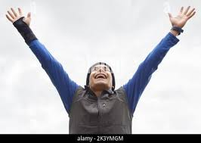
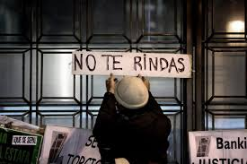
¿ Cómo os ha ido en nuestra elaboración?
¡¡¡¡LO CONSEGUIRÁS!!!!
LO HAS CONSEGUIDO????

Slide 4

¿QUIÉN SE ATREVE A COMPARTIR CON TODOS/AS LO QUE HA HECHO?

Slide 5
OS PRESENTO UNA SDA DE INFANTIL Y OTRA DE PRIMARIA
PRIMARIA
Curso entero
INFANTIL
PRIMARIA ÁREA (Secuenciación didáctica completa)

Slide 6
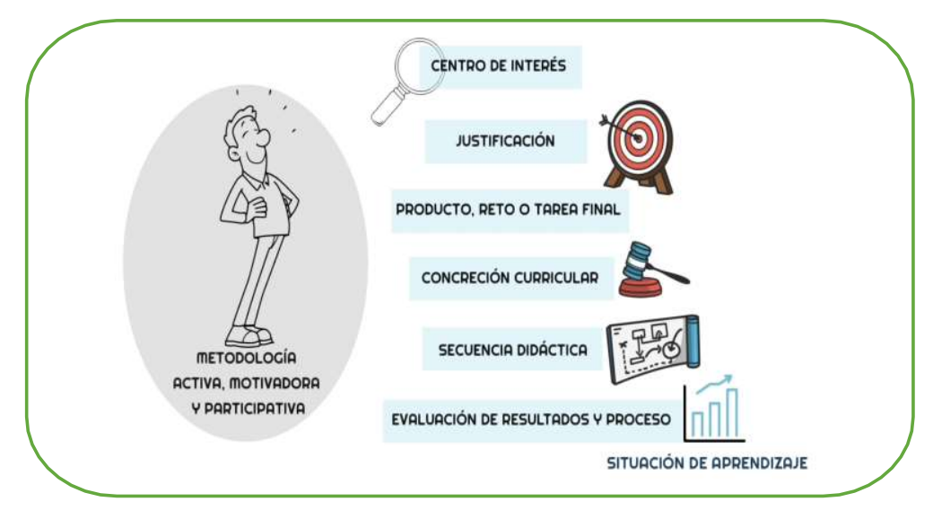
Os recuerdo los elementos de la sda

Slide 7
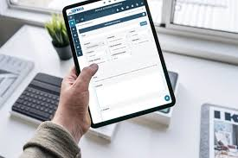
VAMOS A GRABAR LO QUE HEMOS HECHO HASTA HORA EN SÉNECA

Slide 8
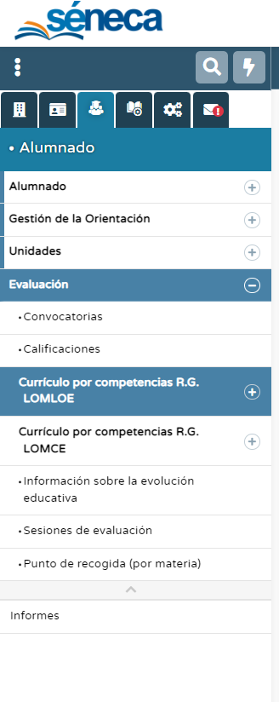
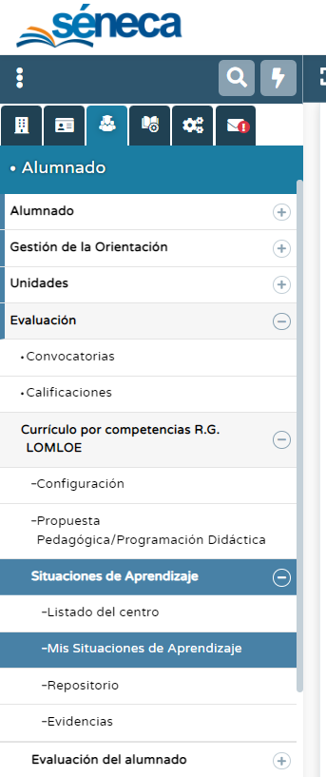
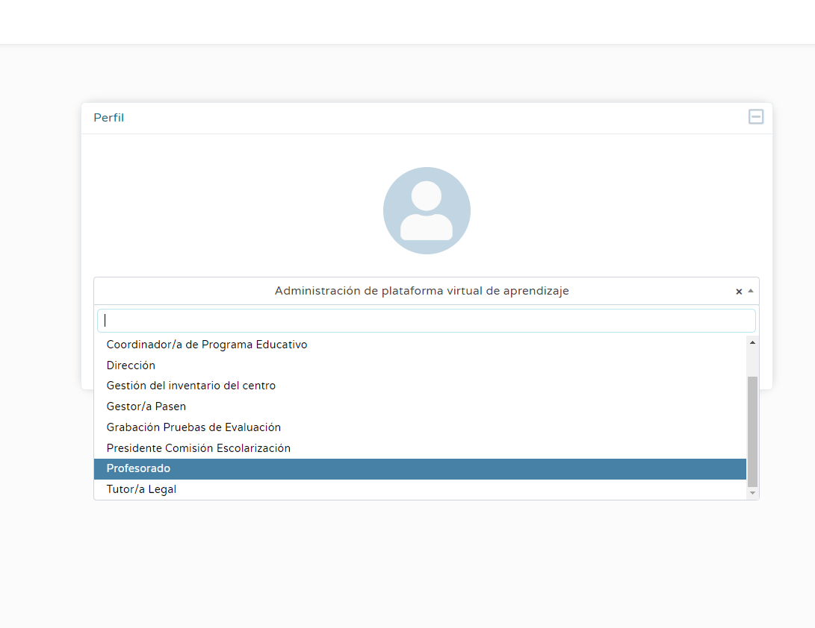
SEGUIMOS LOS SIGUIENTES PASOS:

Slide 9
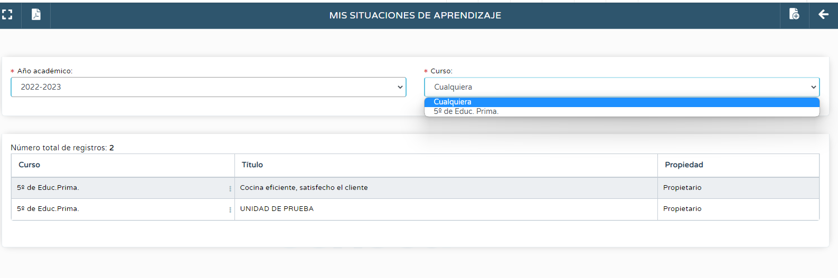
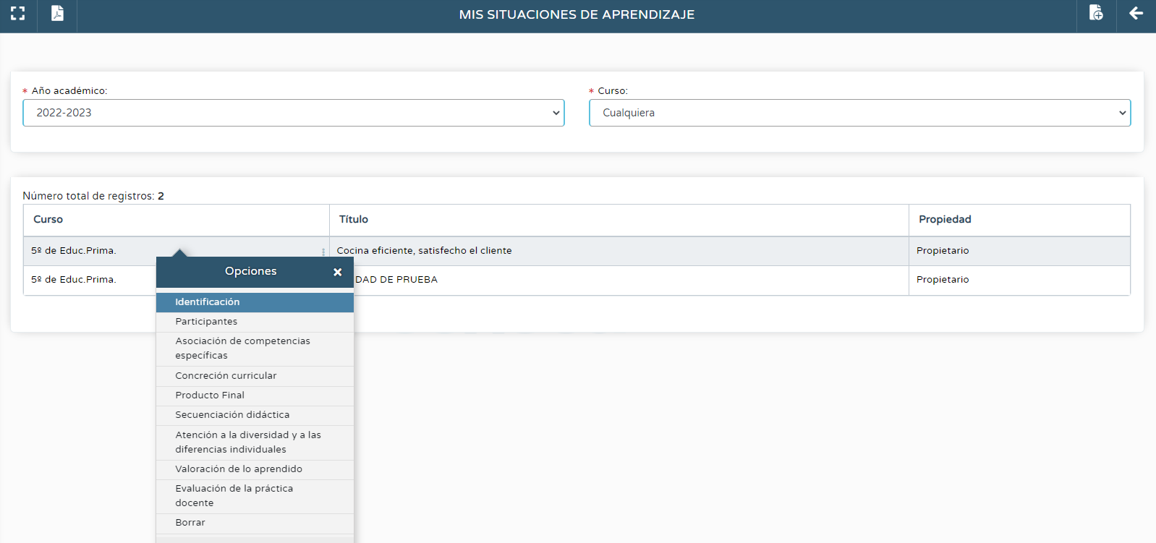
IDENTIFICACIÓN

Slide 10
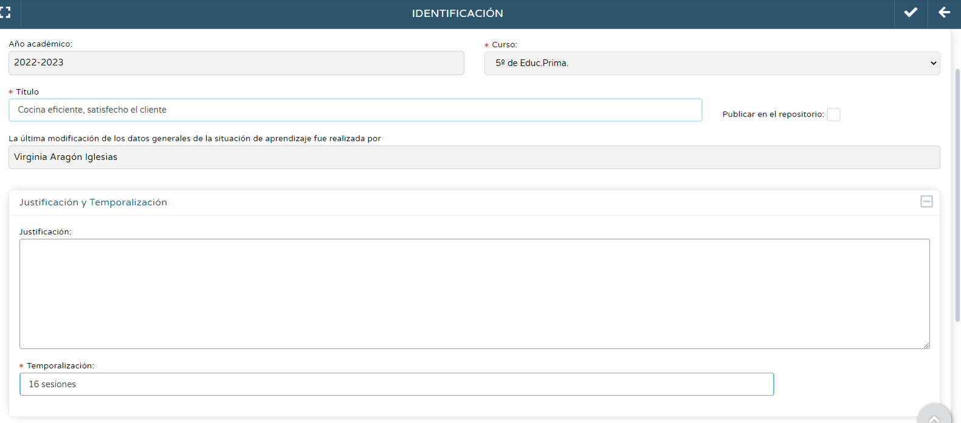
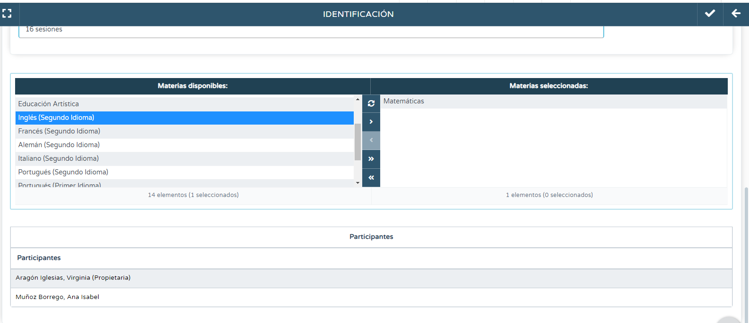

Slide 11
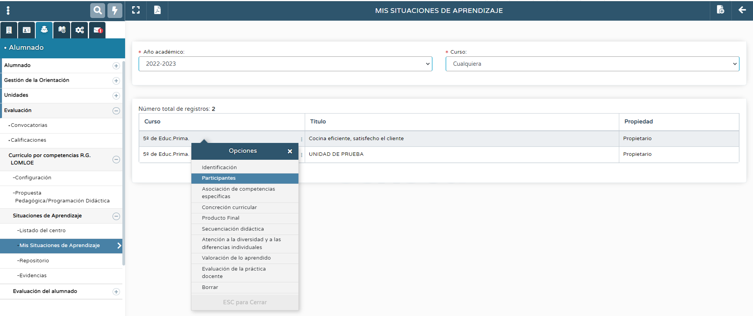
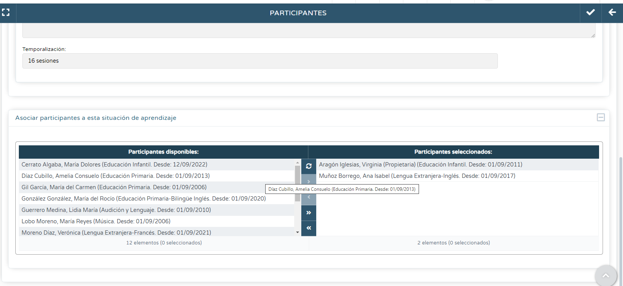
PARTICIPANTES

Slide 12
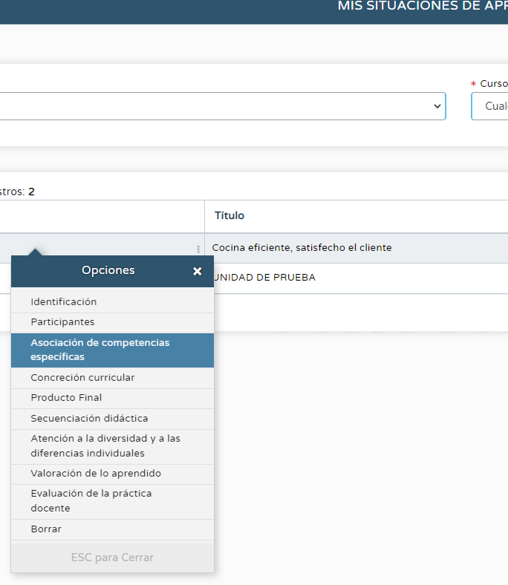
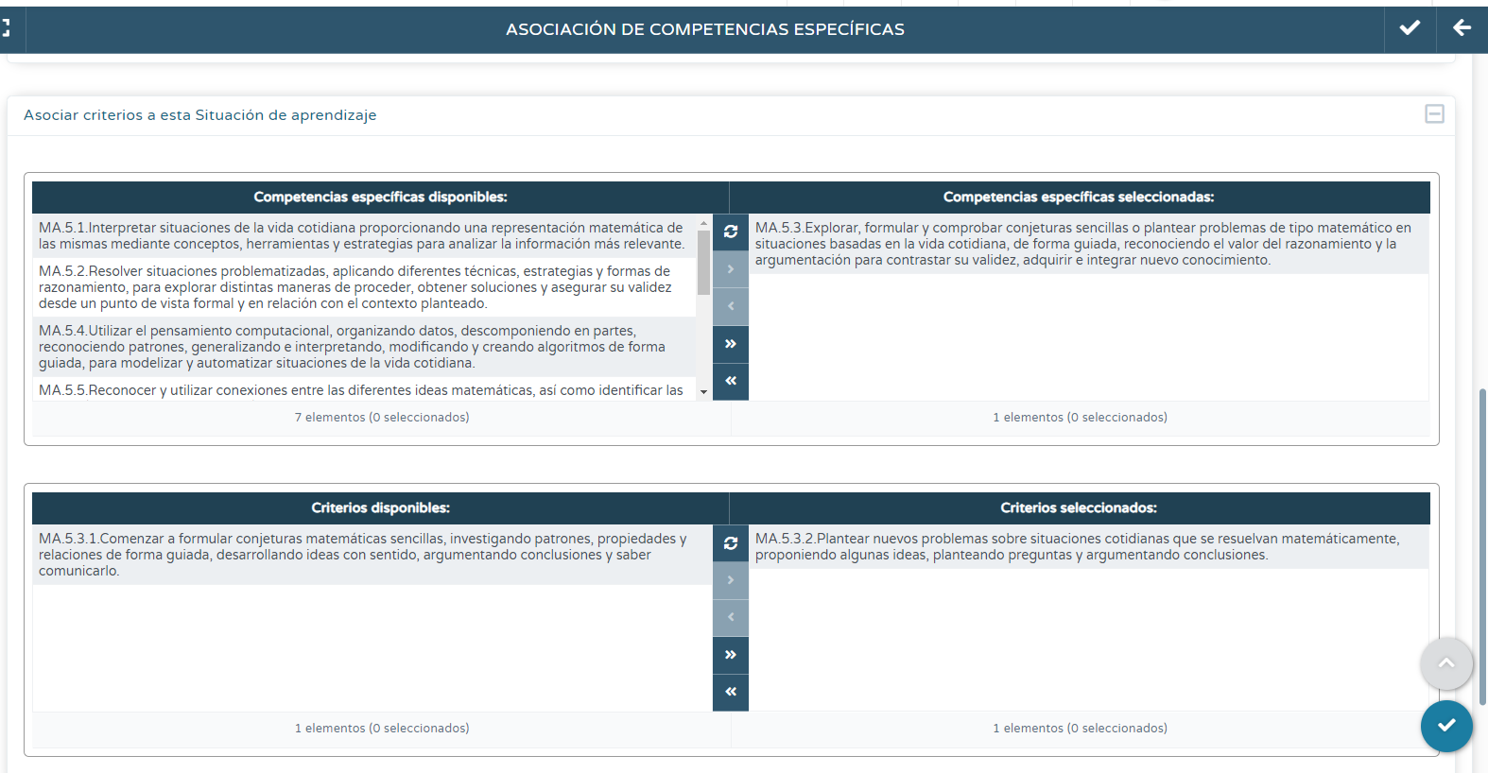
ASOCIACIÓN COMPETENCIAS ESPECÍFICAS

Slide 13
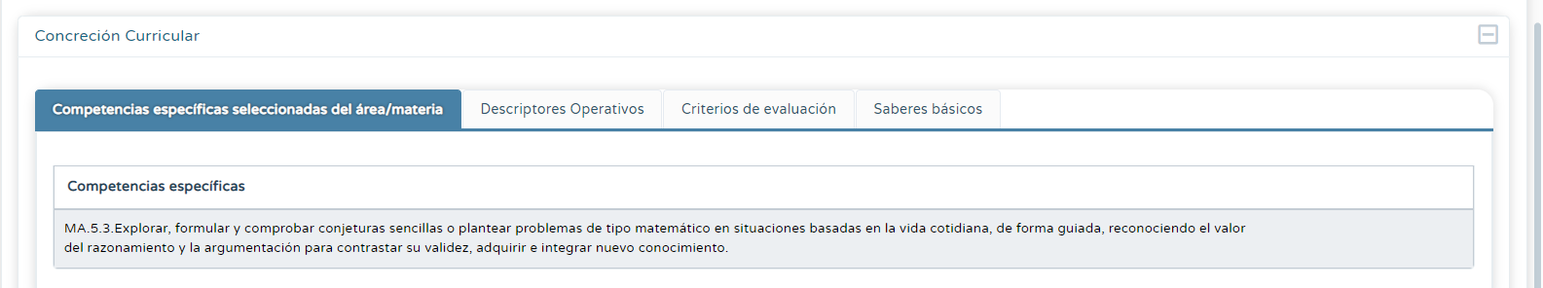
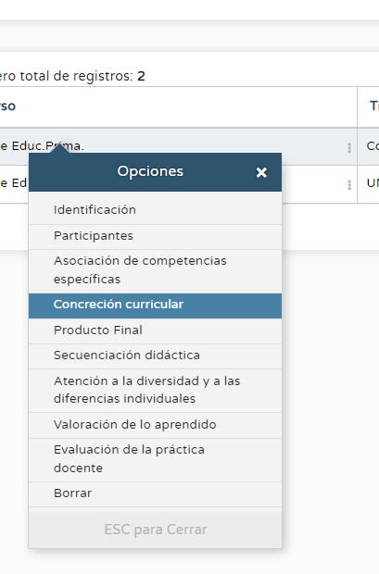
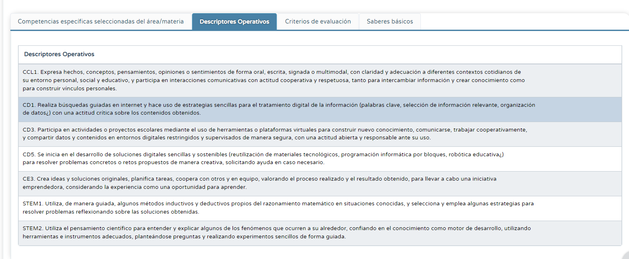
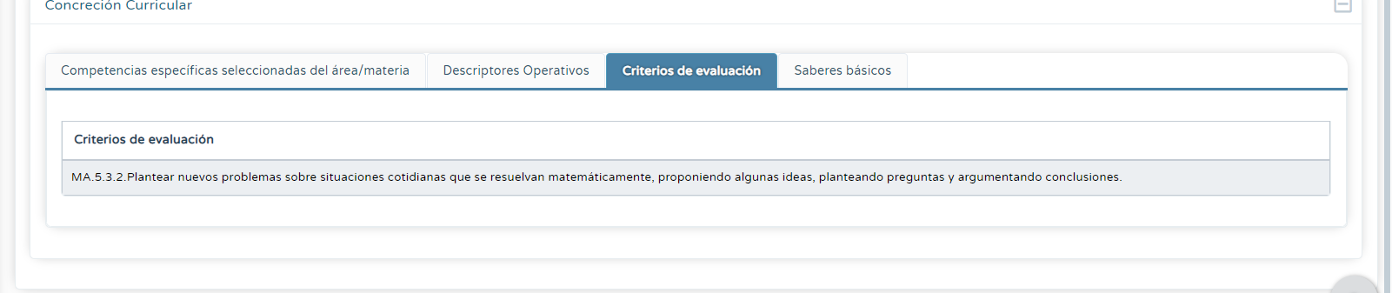
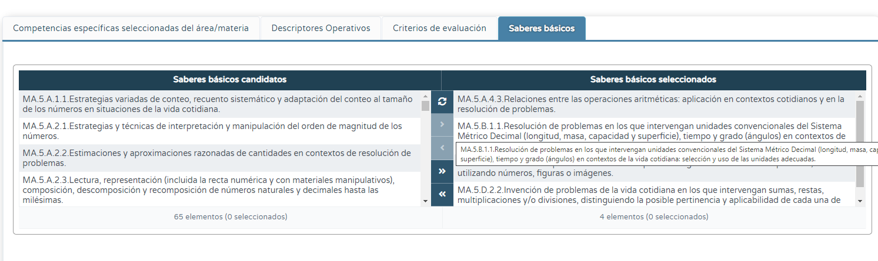
CONCRECIÓN CURRICULAR

Slide 14
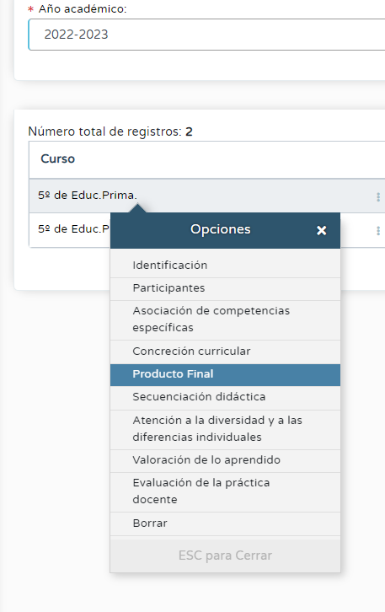
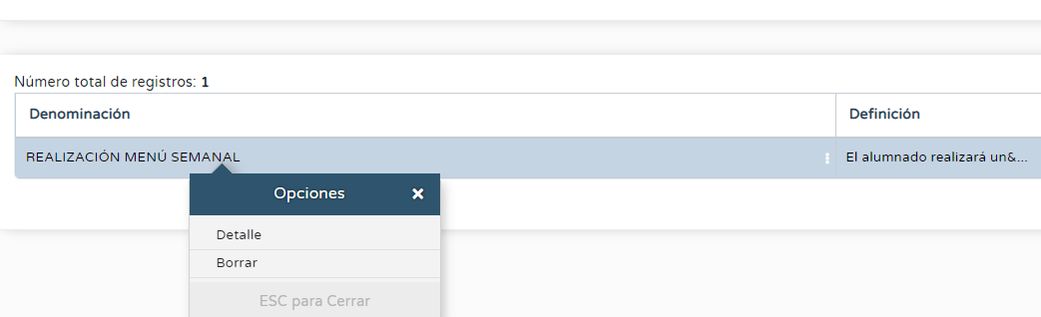
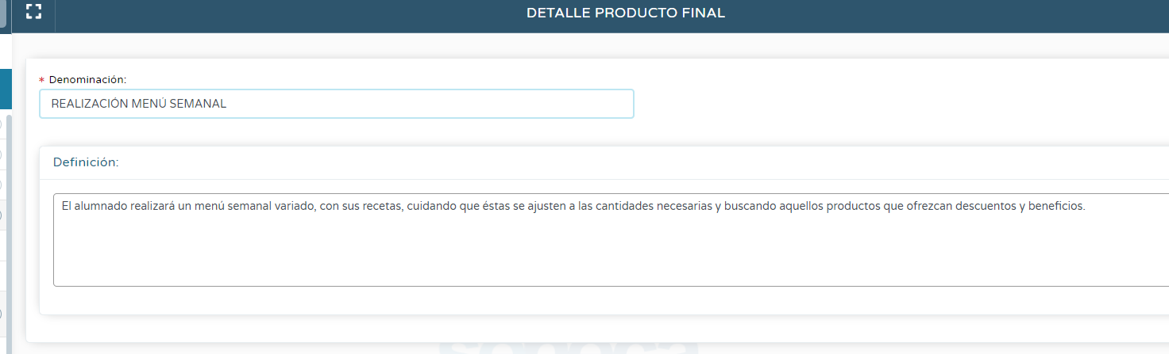
PRODUCTO FINAL

Slide 15
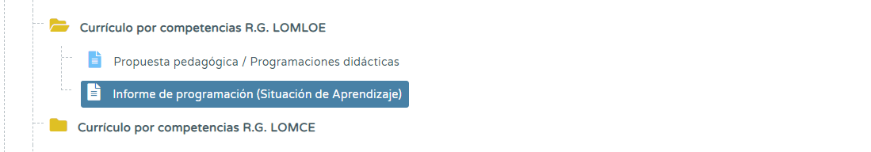
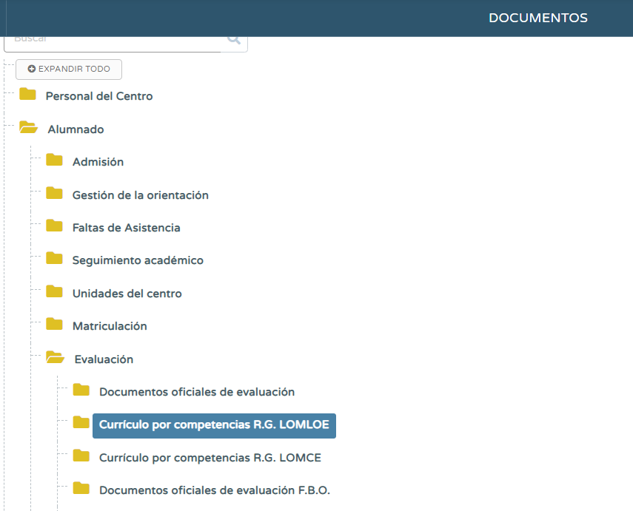
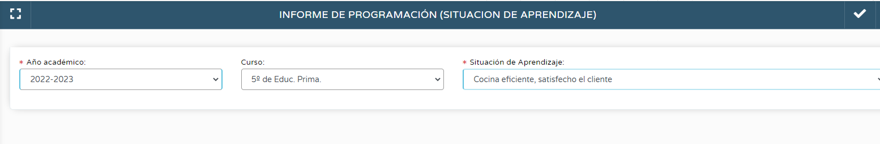
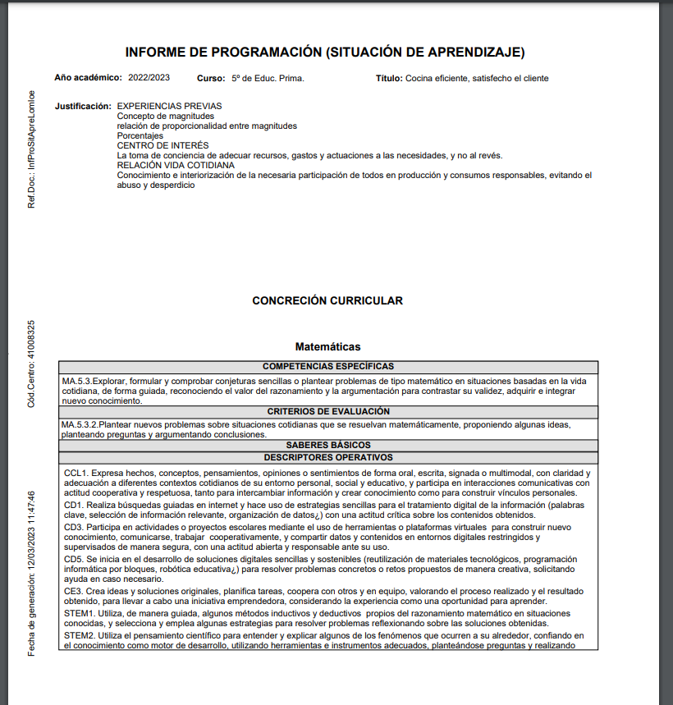
VAMOS A GENERARLA

Slide 16
SECUENCIACIÓN DIDÁCTICA:
La secuenciación didáctica es:
El desarrollo práctico de una situación de aprendizaje y se realizará una vez justificada su finalidad y descrito el producto o reto final.
Se concreta por medio de la planificación de un conjunto de acciones, tareas y actividades interrelacionadas, ordenadas y dirigidas a la elaboración de un producto o reto final como expresión del aprendizaje.
En nuestra secuenciación didáctica plantearemos QUÉ va a hacer el alumnado, CÓMO lo va a hacer, refiriéndonos a los agrupamientos que estableceremos, describiremos las ESTRATEGIAS METODOLÓGICAS; con qué RECURSOS, cuándo va a suceder y Dónde, en qué lugares y espacios,..
En definitiva, nuestra Secuenciación Didáctica será el planteamiento práctico del trabajo en el aula de nuestro alumnado. durante la Sda que estemos desarrollando.
En el desarrollo de nuestra secuenciación didáctica describiremos una serie de momentos:

Slide 17
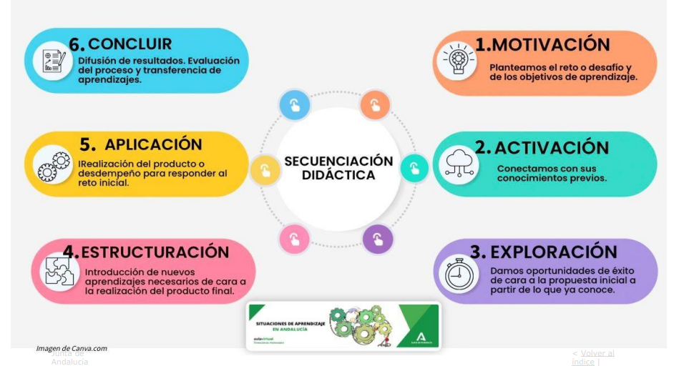
momentos de la secuencia didáctica

Slide 18
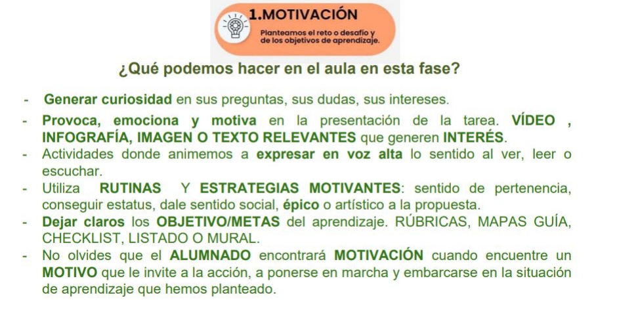
1.MOTIVACIÓN

Slide 19
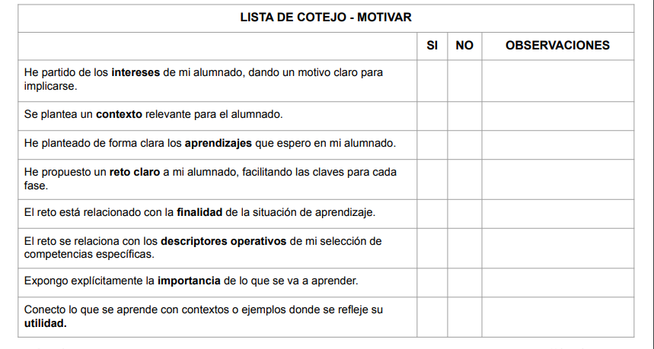
1..MOTIVACIÓN
N
Aspectos a tener en cuenta en una posible lista de cotejo autoevaluación de la práctica docente en la fase de MOTIVACIóN:

Slide 20
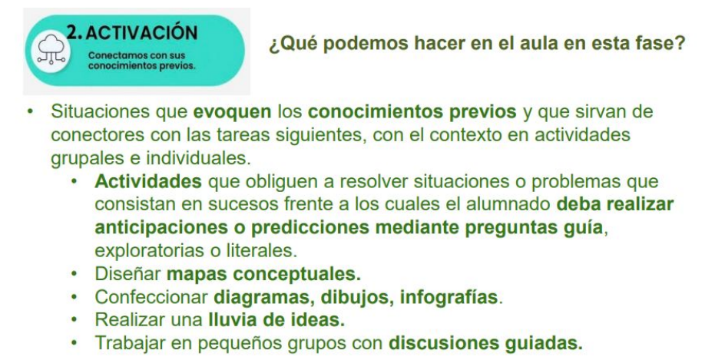
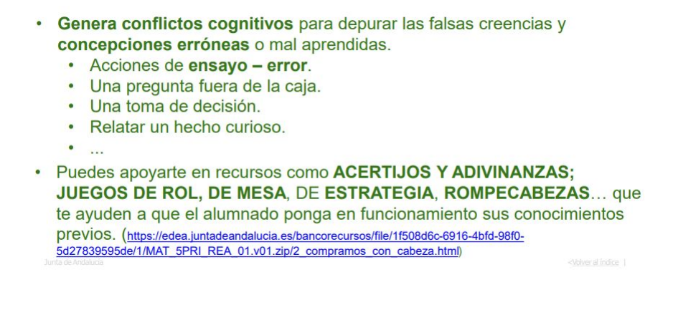
2.ACTIVACIÓN

Slide 21
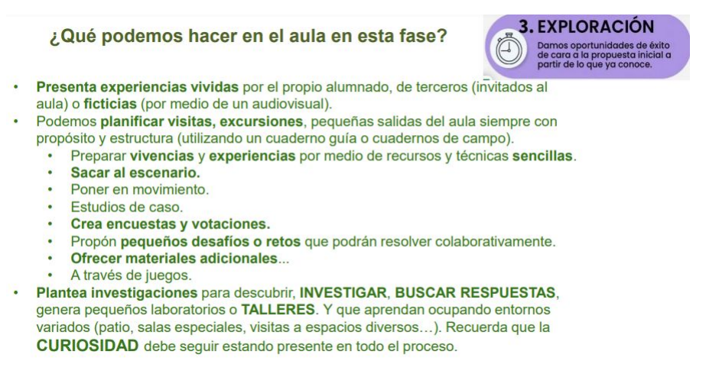
3.EXPLORACIÓN

Slide 22
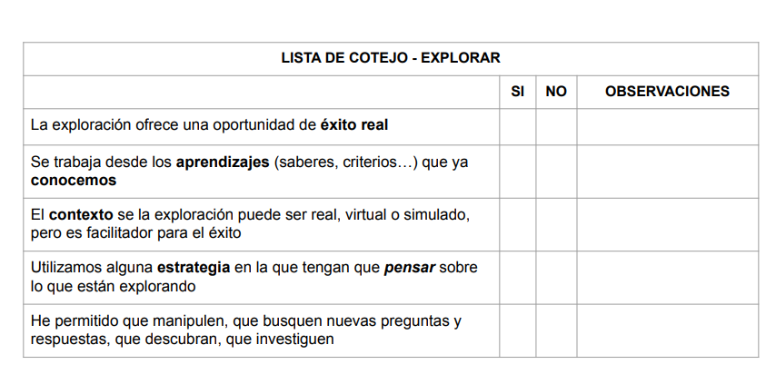
3.EXPLORACIÓN
Aspectos a tener en cuenta en una posible lista de cotejo autoevaluación de la práctica docente en la fase de EXPLORACIÓN:

Slide 23
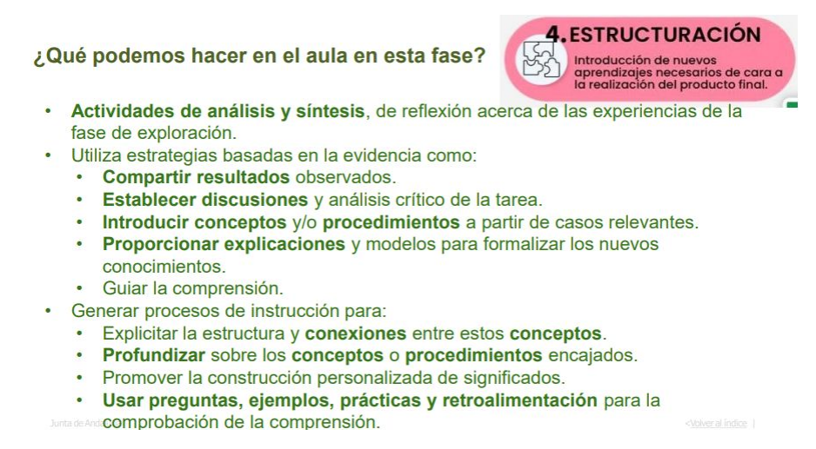
4. ESTRUCTURACIÓN

Slide 24
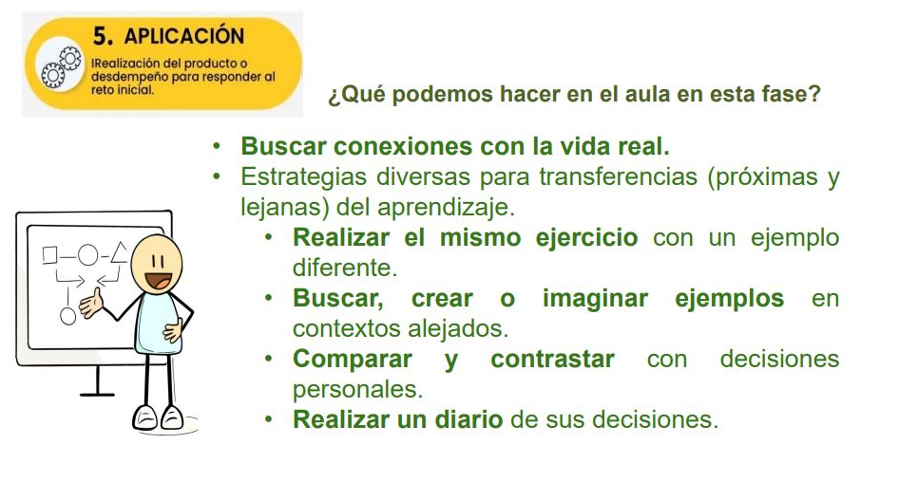
5. APLICACIÓN

Slide 25
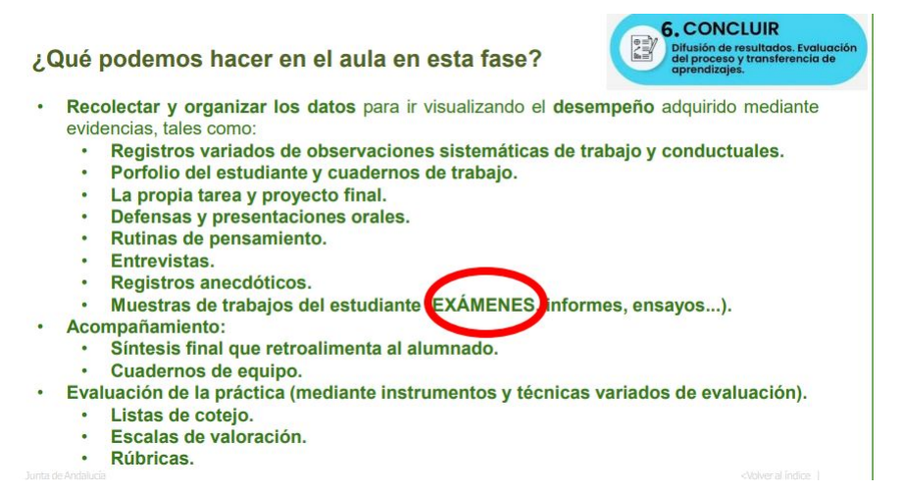
6. CONCLUSIÓN

Slide 26
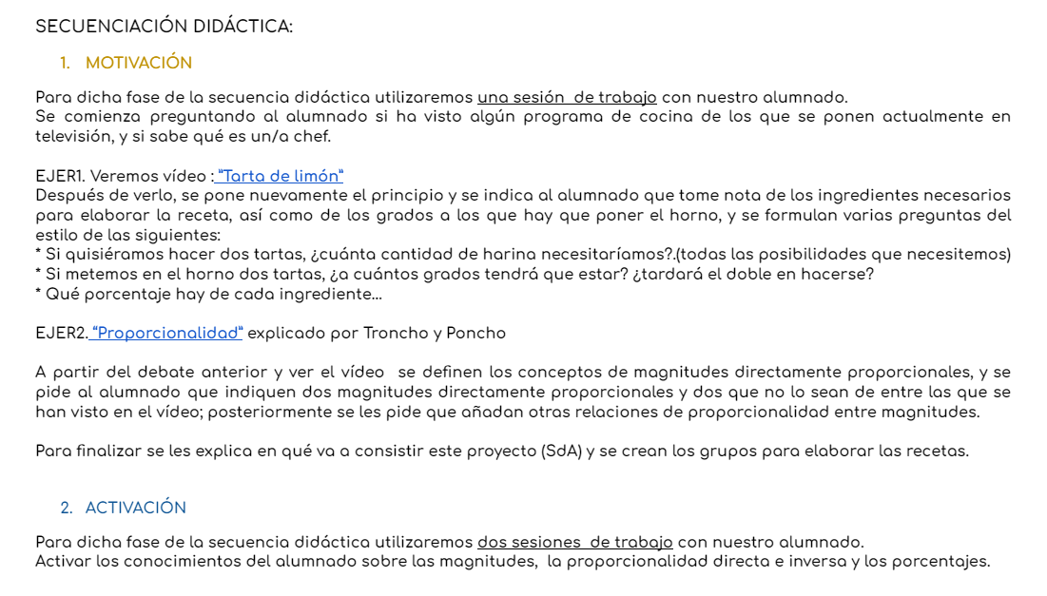
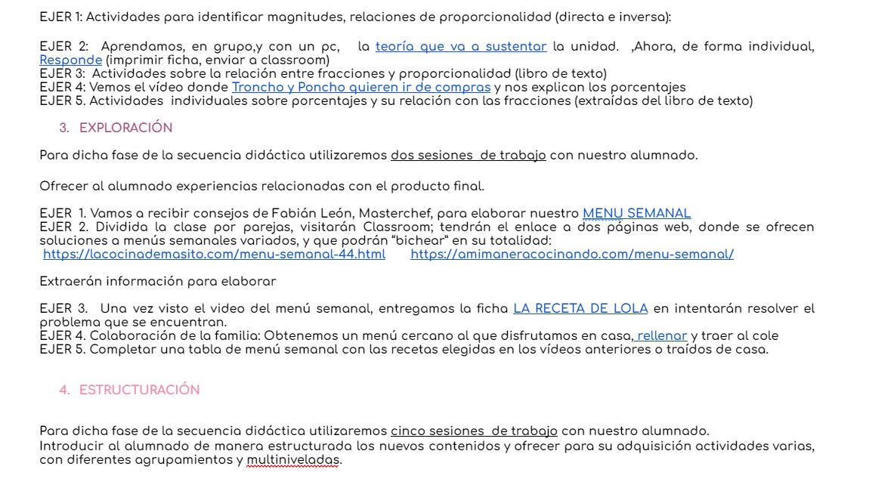
ASÍ VA QUEDANDO!!!!

Slide 27
IDEAS PARA LA REALIZACIÓN DE UNA SECUENCIA DIDÁCTICA LAS ENCONTRAMOS EN :
RECURSOS EDUCATIVOS ABIERTOS REA/DUA
REA/DUA Junta de Andalucía
Ejemplo: EL CUERPO HUMANO

Slide 28

Manos a la obra

Slide 29
MUCHAS GRACIAS!!

